Slide 1
R e g ă s i r e

Slide 2
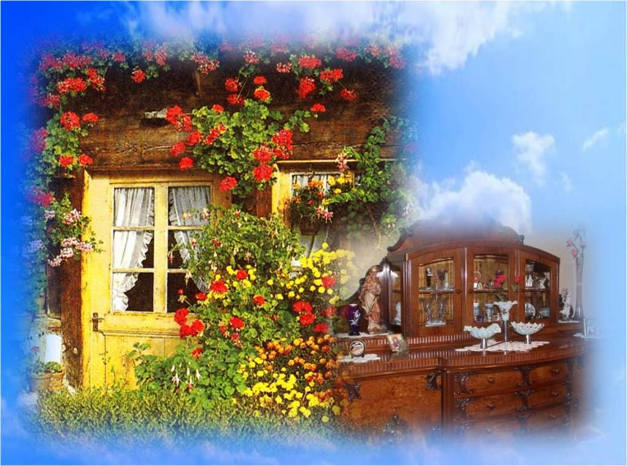
Prin vechi sertare prăfuite,
din casa mamei bătrânească,
Averio pps

Slide 3
Averio pps
Găsesc imagini dragi,
mai ieri trăite.

Slide 4
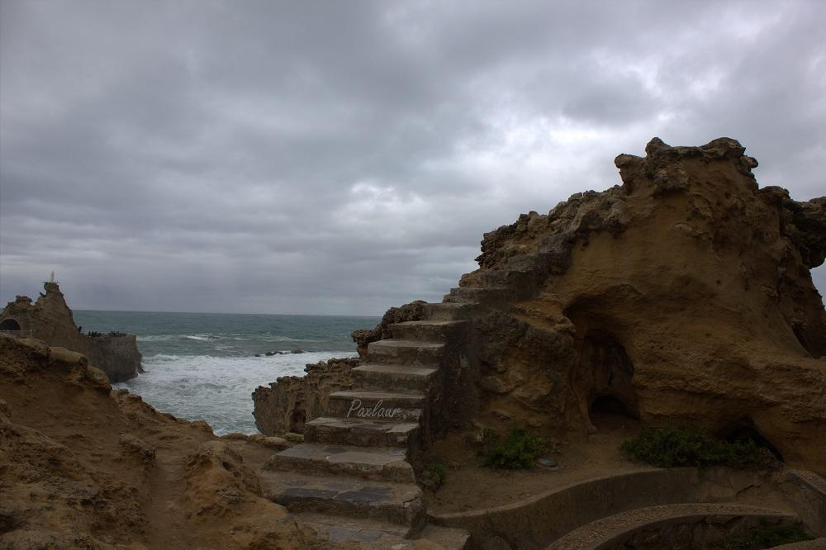
Ramân mută-n nemișcare
căci surpriza îmi fu mare.

Slide 5
Pe cine am descoperit eu oare?
Averio pps

Slide 6
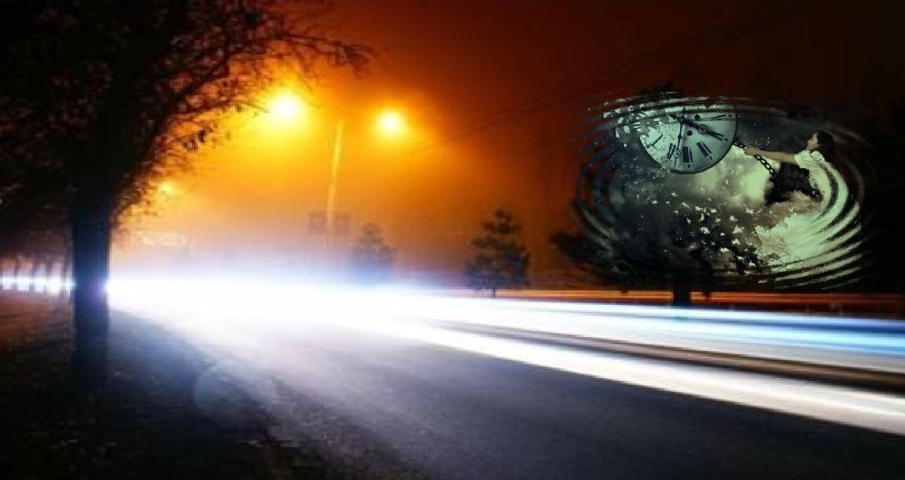
Ciți ani au trecut așa de repede și când?
Averio pps

Slide 7
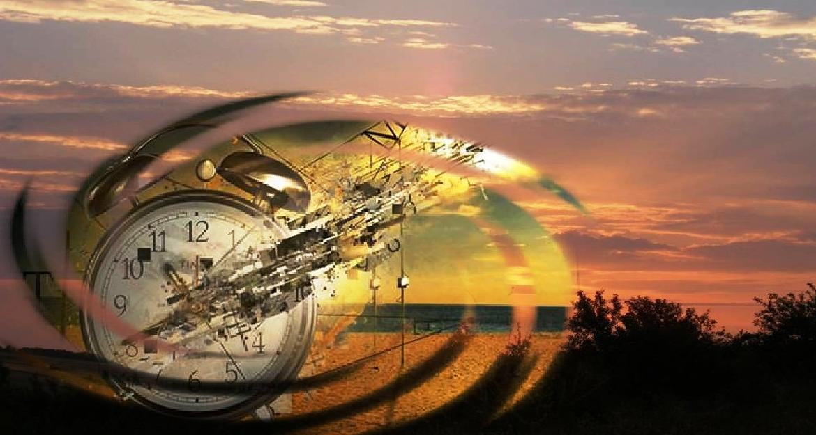
Averio pps
Să număr?

Slide 8
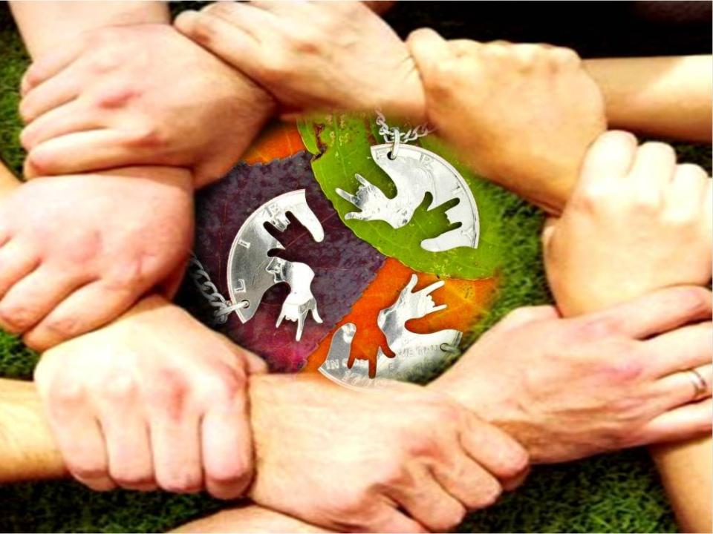
Perechi de mâini nu îmi ajung.
Averio pps

Slide 9
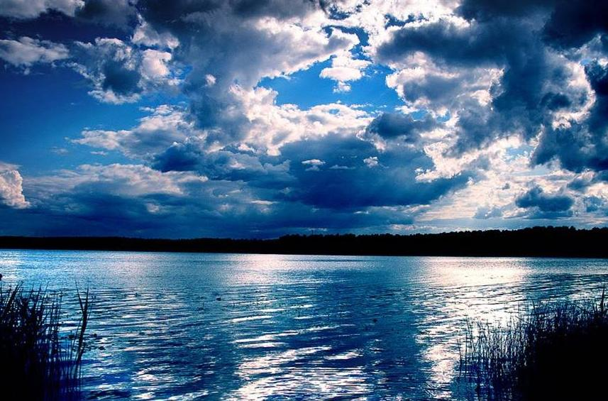
E mult, puțin? E-o viață-ntreagă!
dar e a noastră și mi-e dragă.
Averio pps

Slide 10
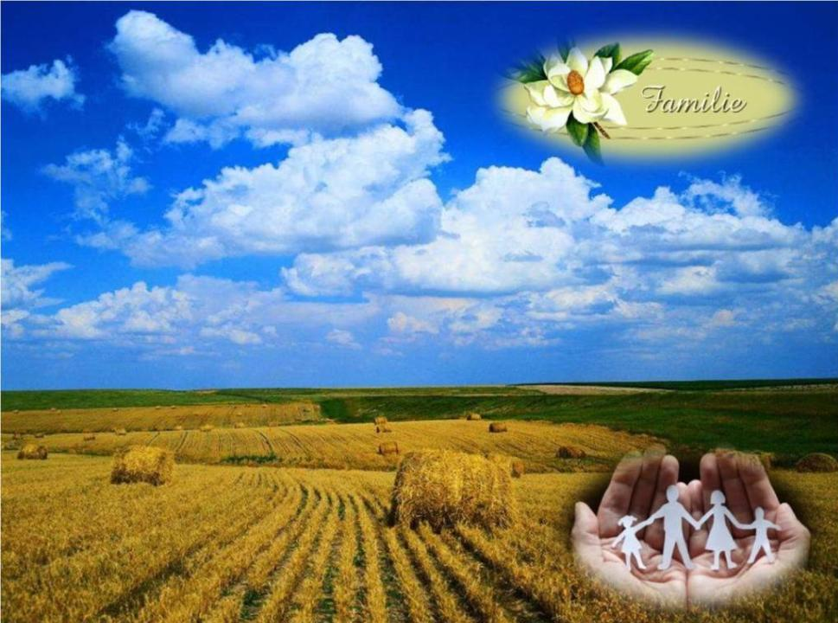
Cu frați, prieteni, într-un rost,
așa cum e sau cum a fost…
Averio pps

Slide 11
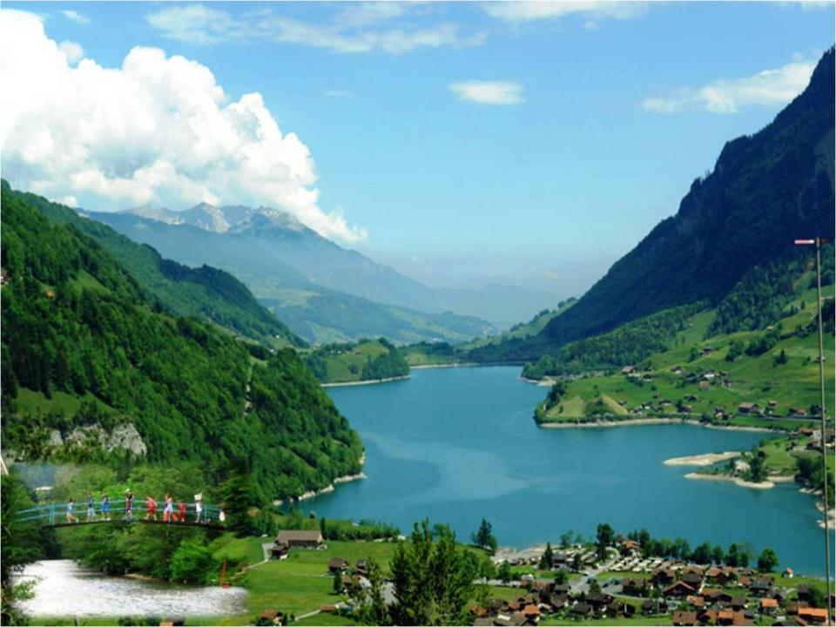
Averio pps

Slide 12
A fost și greu,
Averio pps

Slide 13
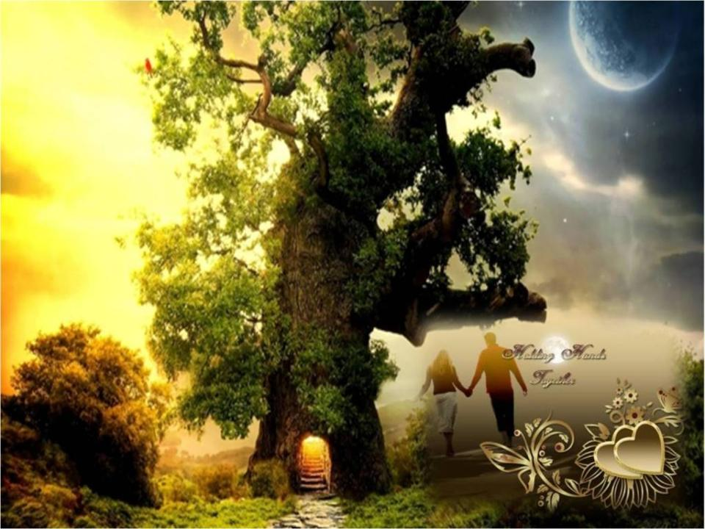
a fost și bun,
Averio pps

Slide 14
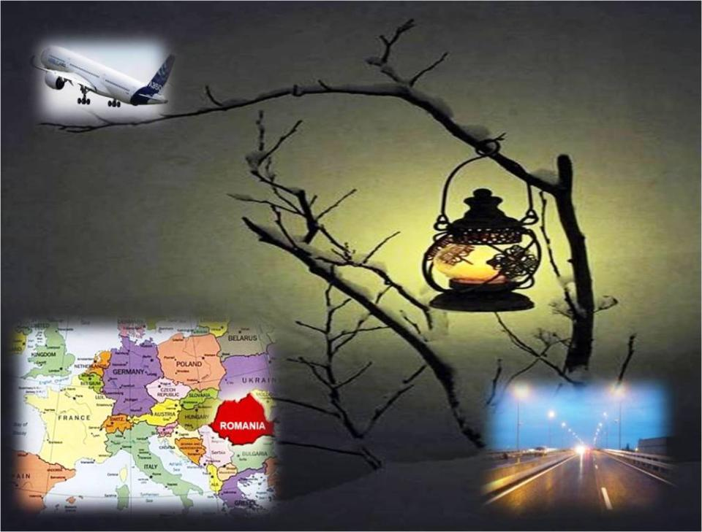
chiar de sunt împrăștiați acum
Averio pps

Slide 15
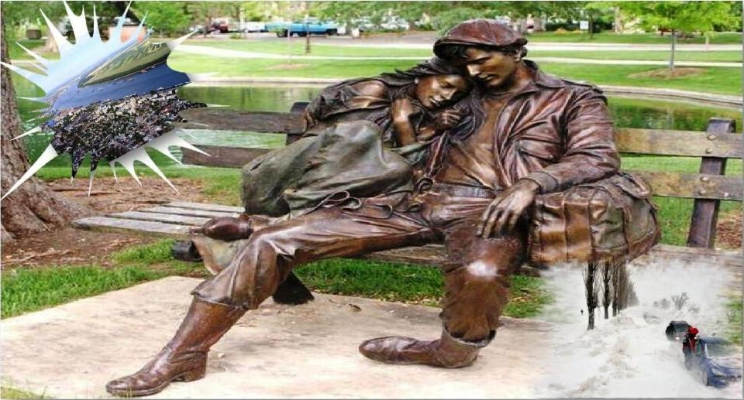
Averio pps
Și doru-i poartă tot pe drum…

Slide 16
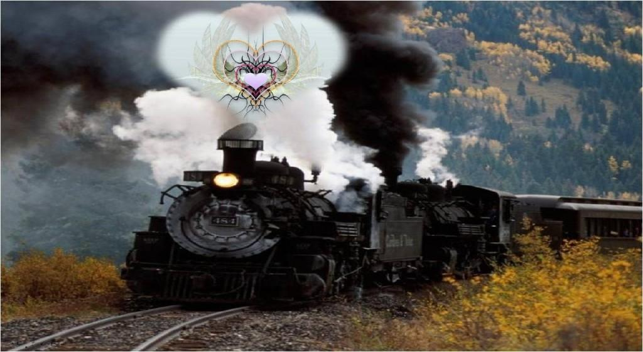
Căci fără foc nu iese fum!
Averio pps

Slide 17
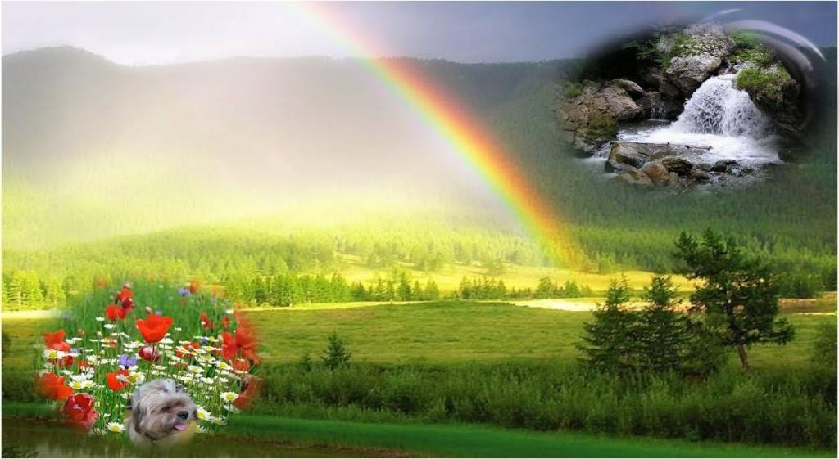
Este frumos și va mai fi,
Averio pps

Slide 18
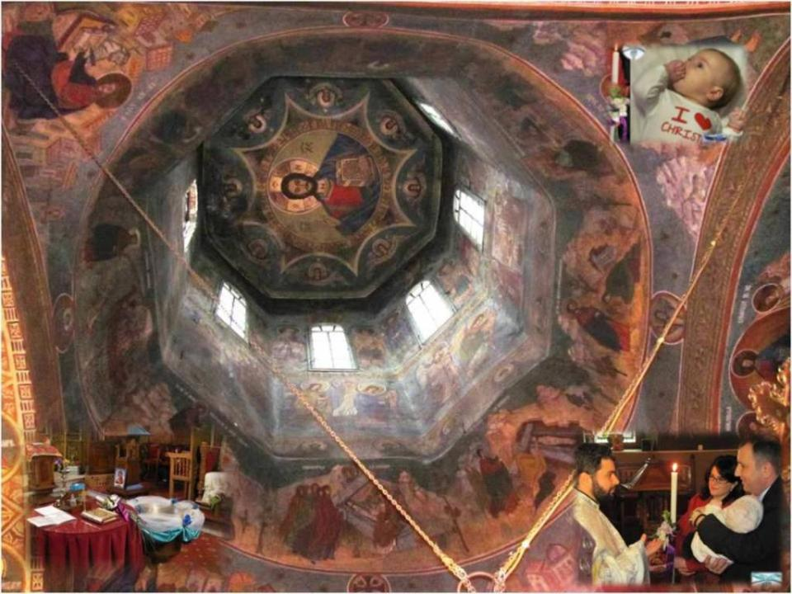
chiar și acum când vin copii!
Averio pps

Slide 19
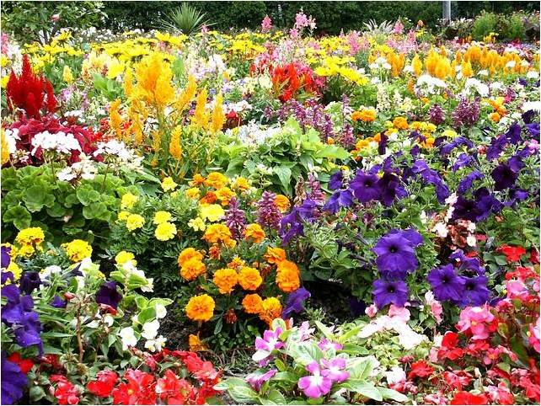
Când florile iar înfloresc,
Averio pps

Slide 20
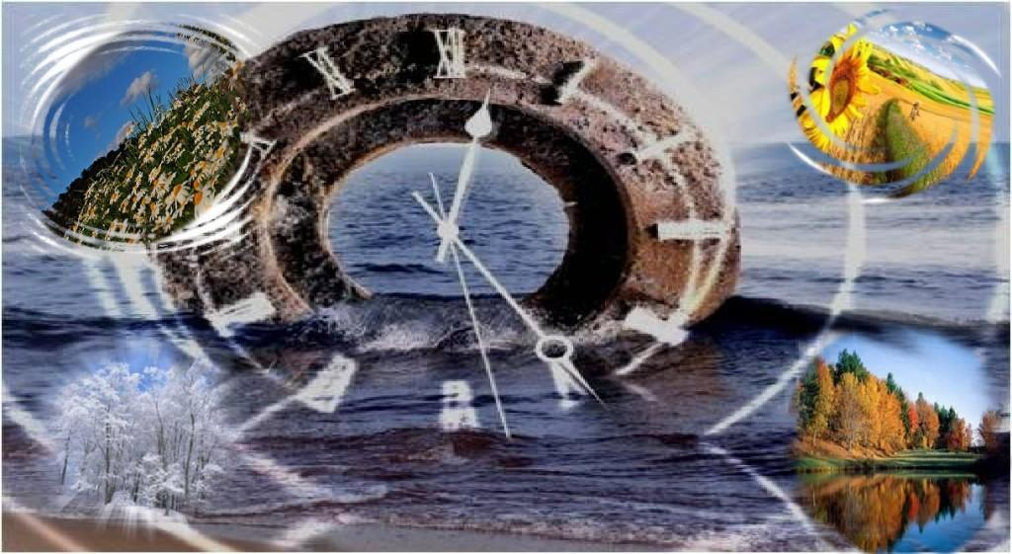
Și anotimpuri se rotesc,
Averio pps

Slide 21
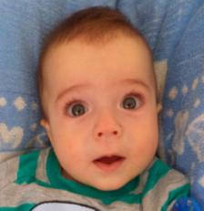
Și stele încă strălucesc, în ochi
Averio pps

Slide 22
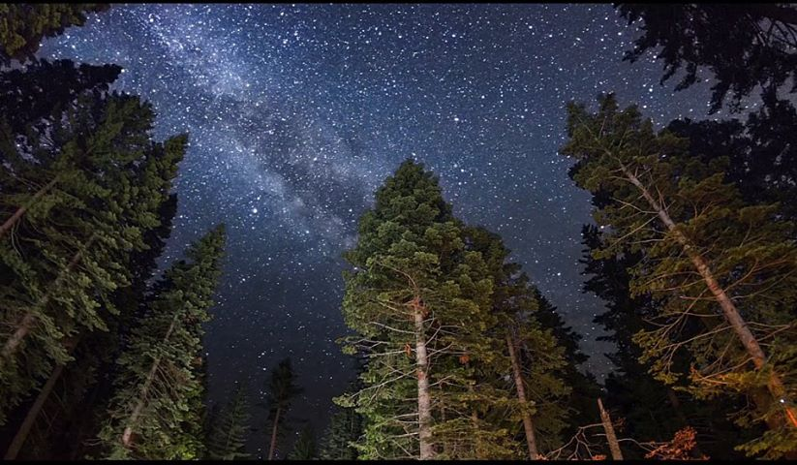
și sus, pe cer…
Averio pps

Slide 23
Ca într-un joc...

Slide 24
Prin vechi sertare prăfuite,
din casa mamei bătrâneasca,
Găsesc imagini dragi,
mai ieri trăite.
Ramîn mută-n nemișcare
căci surpriza îmi fu mare.
Pe cine am descoperit eu oare?
O, Doamne!
Ciți ani au trecut așa de repede și când?
Să număr?
Perechi de mâini nu îmi ajung.
E mult, puțin? E-o viață-ntreagă!
dar e a noastră și mi-e dragă.
Cu frați, prieteni, într-un rost,
așa cum e sau cum a fost.
A fost frumos, a fost și greu, a fost și bun
chiar de sunt împrăștiați acum
Și doru-i poartă tot pe drum.
Căci fără foc nu iese fum!
Este frumos și va mai fi,
chiar și acum când sunt copii!
Când florile tot înfloresc,
Și anotimpuri se rotesc,
Și stele încă strălucesc în ochi
și sus, pe cer…
Ca într-un joc...
Regăsire
Prin vechi sertare prăfuite,
din casa mamei bătrâneasca,
Găsesc imagini dragi,
mai ieri trăite.
Ramîn mută-n nemișcare
căci surpriza îmi fu mare.
Pe cine am descoperit eu oare?
O, Doamne!
Ciți ani au trecut așa de repede
și când?
Să număr?
Perechi de mâini nu îmi ajung.
E mult, puțin? E-o viață-ntreagă!
dar e a noastră și mi-e dragă.
Cu frați, prieteni, într-un rost,
așa cum e sau cum a fost.
A fost și greu, a fost și bun
chiar de sunt împrăștiați acum
Și doru-i poartă tot pe drum…
Căci fără foc nu iese fum!
Este frumos și va mai fi,
chiar și acum când vin copii!
Când florile iar înfloresc,
Și anotimpuri se rotesc,
Și stele încă strălucesc, în ochi
și sus, pe cer…
Ca într-un joc...
Averio

Slide 25
Bill Medley&amp;Jennifer Warnes- Time Of My Life
averio13@yahoo.com
25.07.2013

